Slide 1
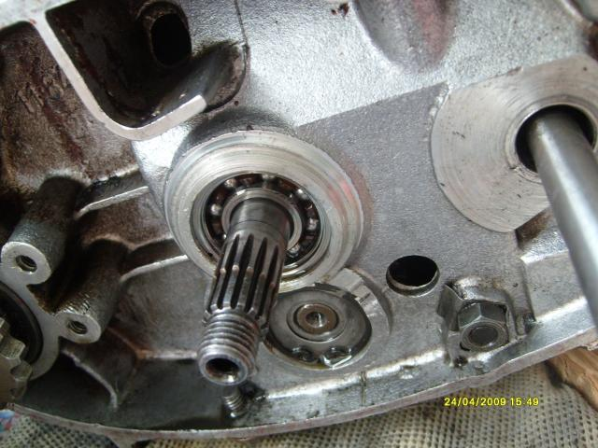
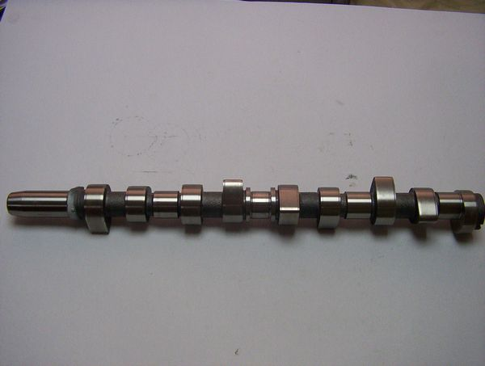
Оси и валове

Slide 2
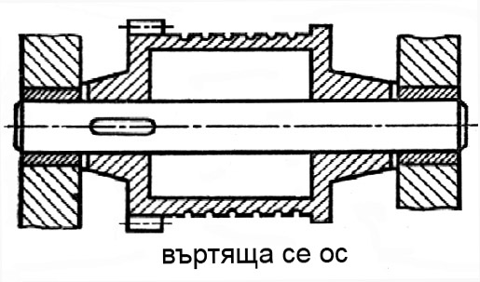
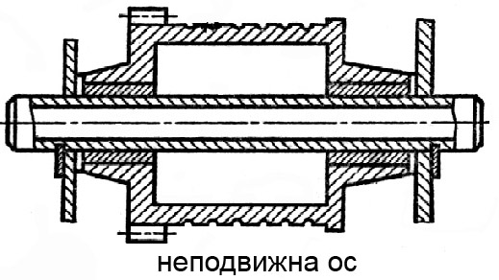
1. Общи сведения.
Осите са машинни елементи предназначени да поддържат монтирани върху тях въртящи се или осцилиращи машинни елементи,
без да предават въртящ момент.

Slide 3
Валовете са машинни елементи предназначени да поддържат монтирани върху тях въртящи се или осцилиращи машинни елементи,
като предават й въртящ момент!

Slide 4
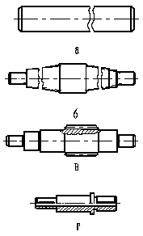
2. Видове оси и валове
Видове оси:
- н е п о д в и ж н и
- п о д в и ж н и
- плътни
- кухи

Slide 5
Б. Видове валове:
- прави валове
- стъпаловидни
- плътни
- кухи

Slide 6
- Коляновият вал е механичен сложен детайл, чиято основна функция е да превръща възвратно-постъпателното движение във въртеливо и обратното. Коляновият вал заедно с мотовилката образува коляно-мотовилковия механизъм. Най-честото използване днес е в двигателите с вътрешно горене, където постъпателното движение се превръща във въртеливо. При компресорите и помпите става обратното: въртеливото движение от електродвигателя се превръща в постъпателно, за нагнетяване на флуида.
За пръв път коляновият вал е бил използван за задвижване на различни механични устройства: точила, вятърни помпи, примитивни стругове, по-късно е станал основен елемент от буталните парни двигатели, крачни шевни машини и др. механизми.
Коляновият вал има сложна начупена форма. Основната ос от двете си страни лагерува в картера. Чрез твърди рамена шийките на мотовилките са изнесени под определен ъгъл и на определено разстояние от основната ос. В тези шийки лагерува мотовилката, която е свързана с буталото. Броят на чупките на коляновия вал (съотв. на буталата и мотовилките) е равен на броя на цилиндрите на двигателя (редови двигател). По този начин натискът от изгарянето (линейно движение) се поема от буталото и мотовилката и се предава на коляновия вал като въртеливо движение. Към коляновия вал може да има прикрепен маховик и противотежести за облекчаване работата на основните (носещите) лагери. Коляновият вал се върти с много високи обороти, поради което трябва да се лагерува и смазва много добре.

Slide 7
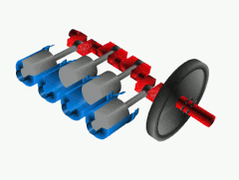
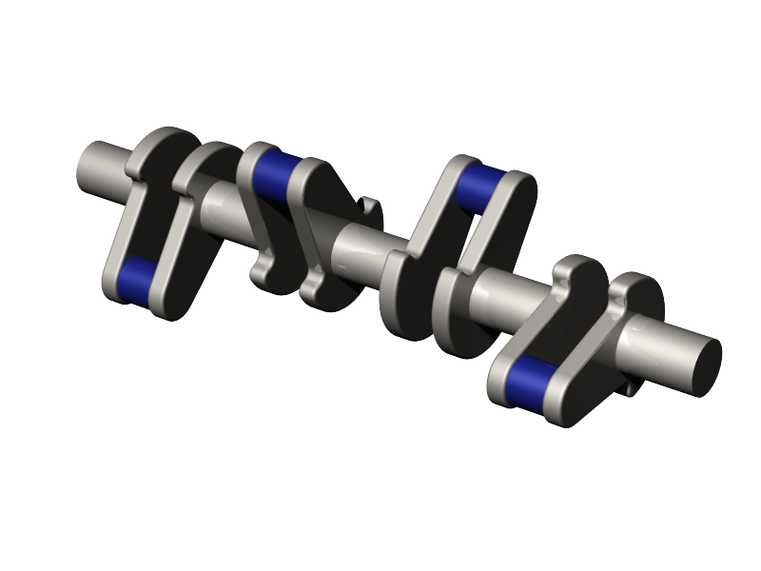
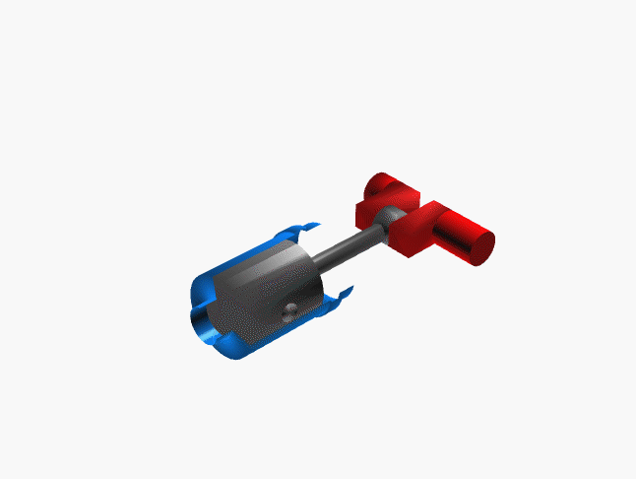

Slide 8
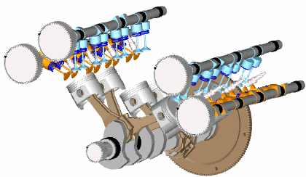
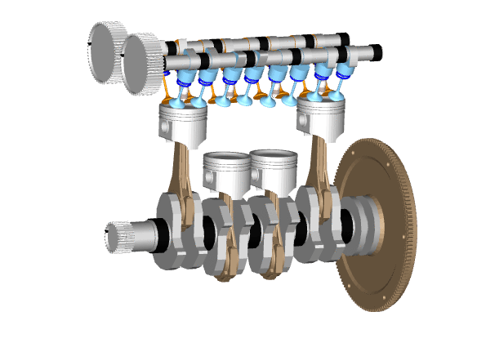
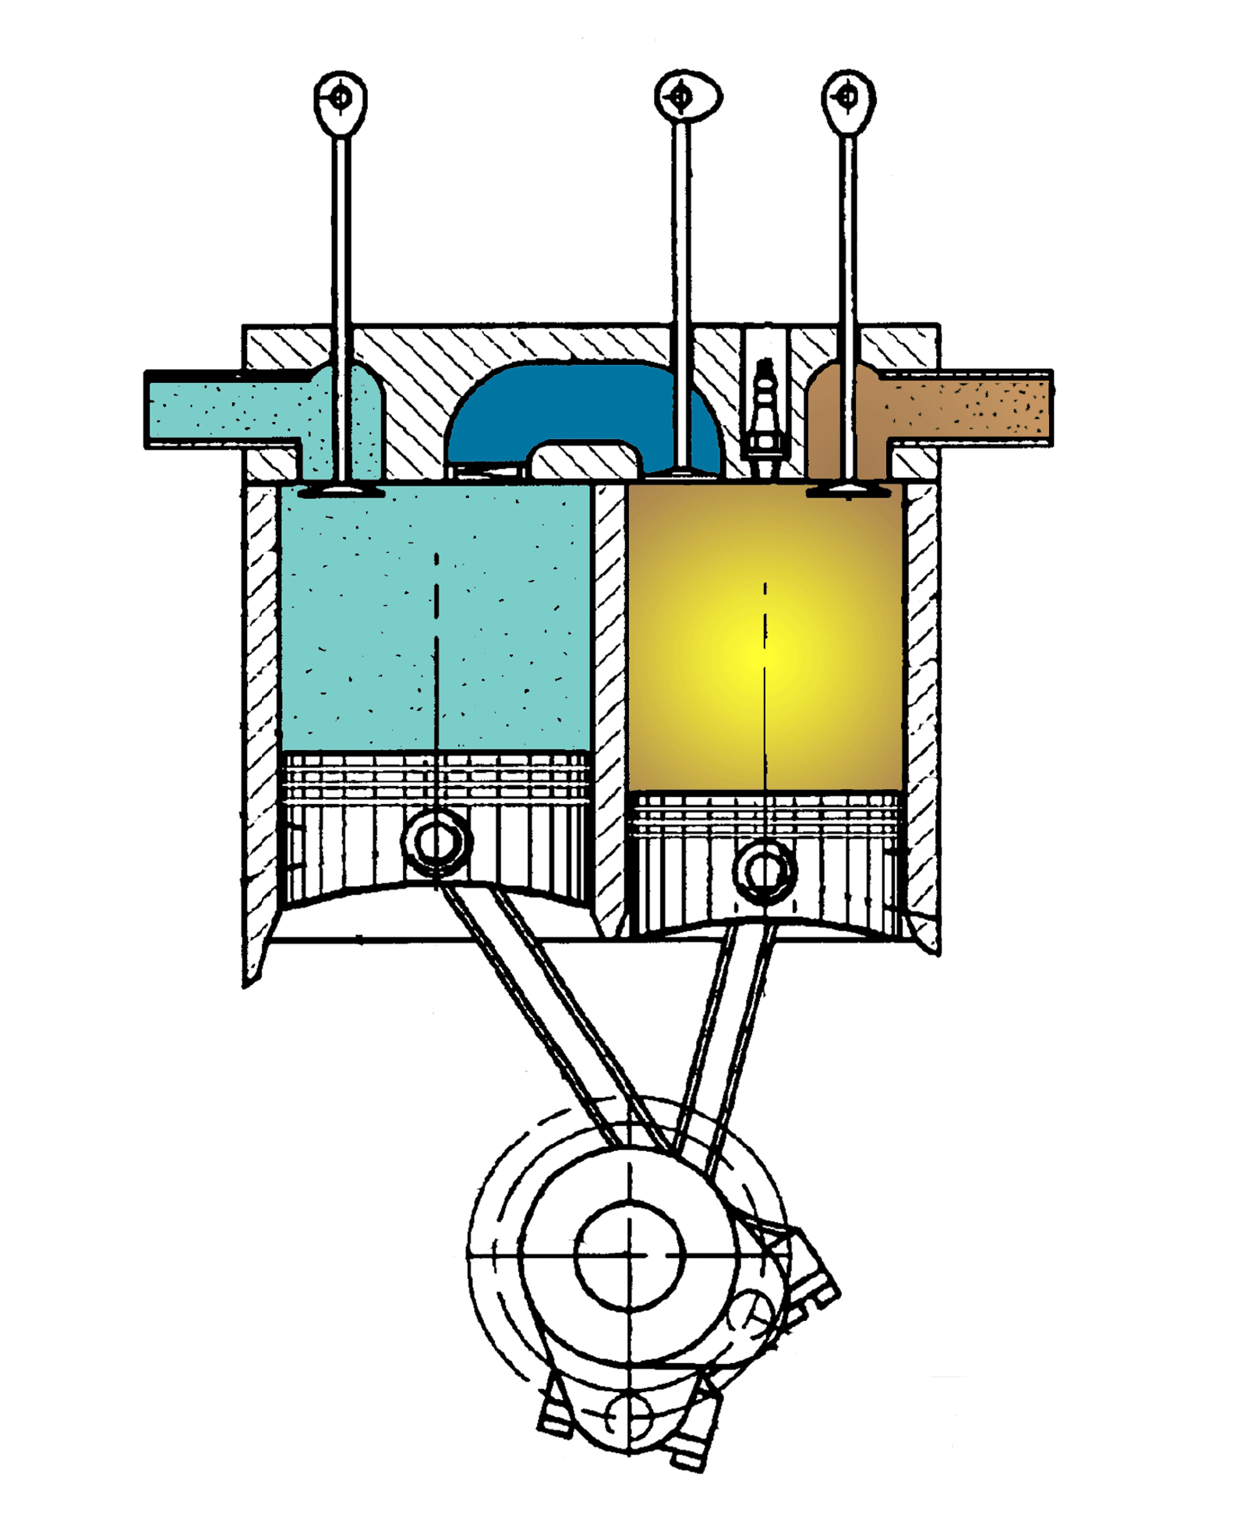

Slide 9
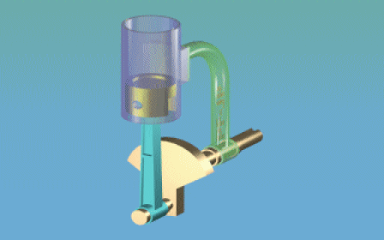
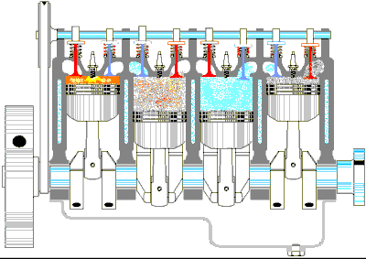

Slide 10
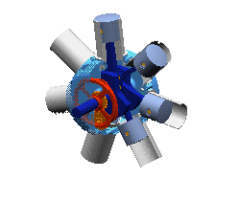
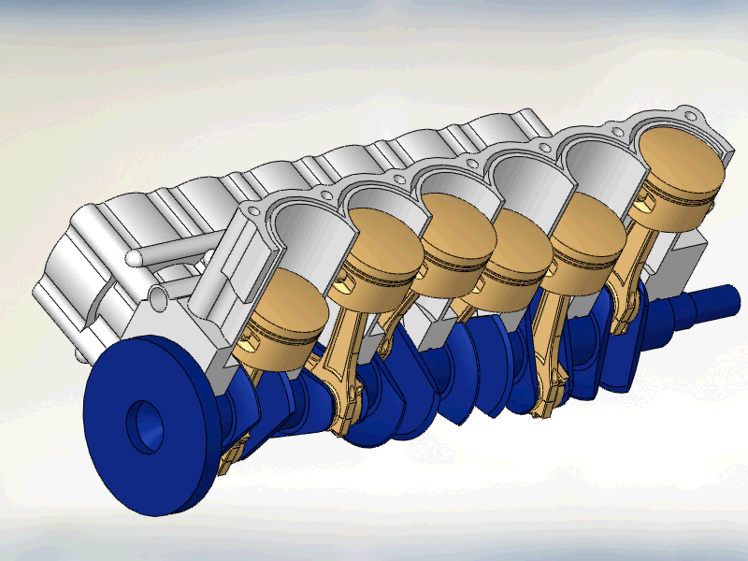
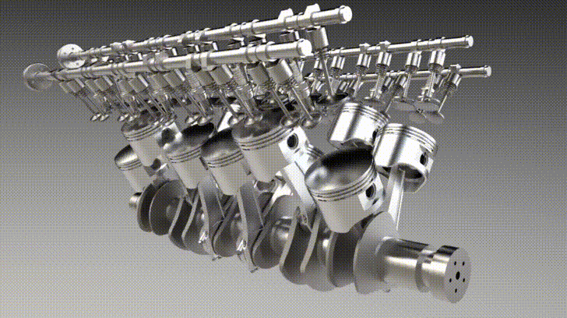

Slide 11
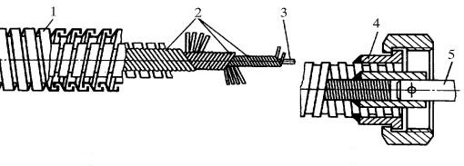
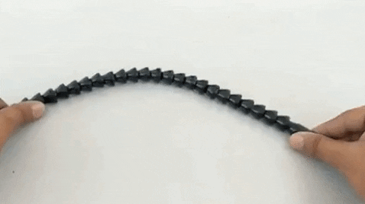
- гъвкави валове

Slide 12
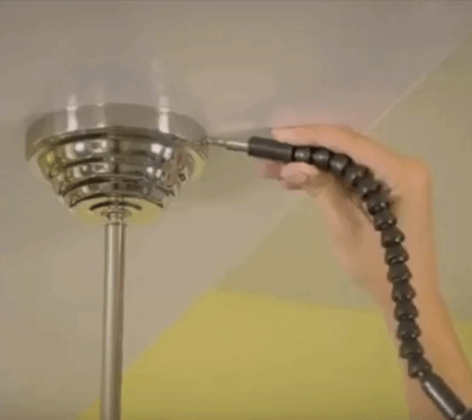

Slide 13
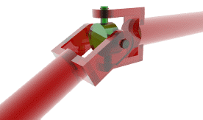
Карданният вал е конструкция, която предава въртящия момент между валове, нележащи на една права. За примери могат да се посочат валовете между трансмисията и привода на колелата при моторните превозни средства.

Slide 14
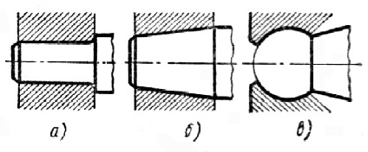
Участъците , на които са монтирани лагерите и са натоварени с радиални сили, се наричат ш и й к и. Когато натоварването е осово – се наричат
п е т и.
Шийките биват: цилиндрични ( а),
конусни (б) и сферични ( в).

Slide 15
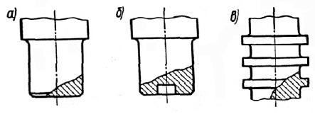
Петите биват цели (а),
пръстеновидни (б), гребеновидни (в)

Slide 16
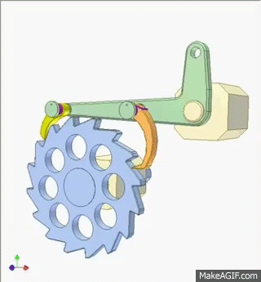
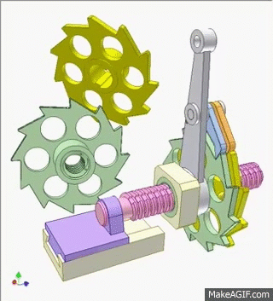
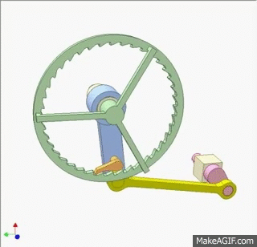
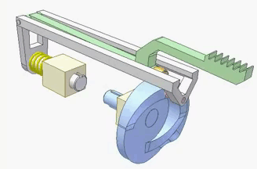
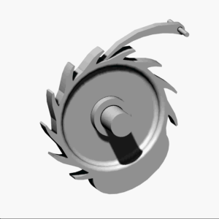

Slide 17
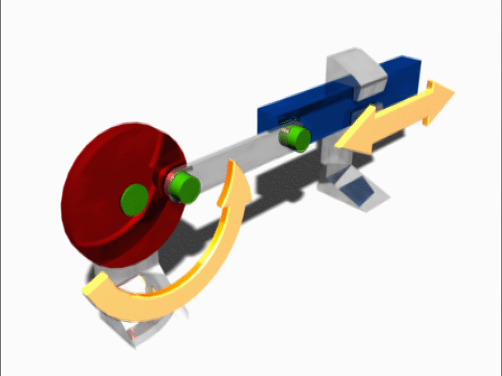
коляно-мотовилков механизъм

Slide 18
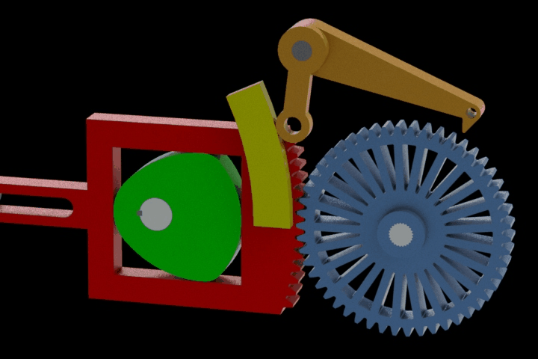
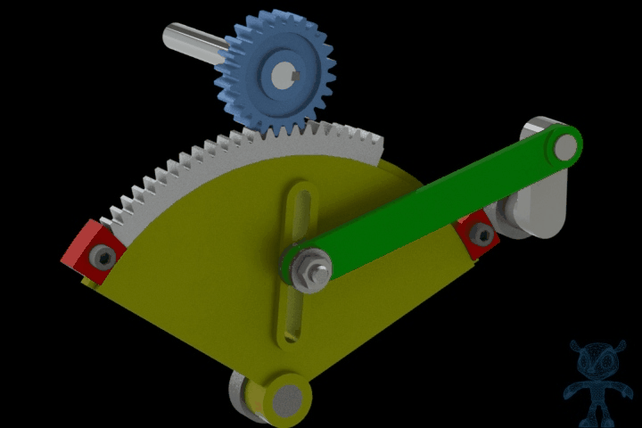
Храпови механизми

Slide 19
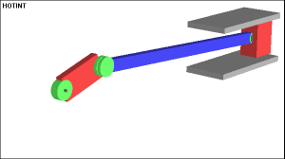
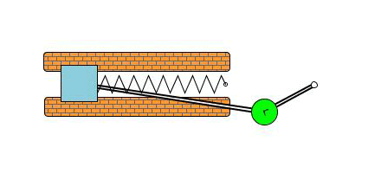

Slide 20
